Slide 1
Индивидуальный проект «Считаем в уме»
Город:
Площадка:
Учащийся:
Преподаватель:
Учебное заведение
Дата:
Новосибирск
Инженерный лицей при НГТУ
Силин Данил
Муль Павел Фридрихович
Инженерный лицей при НГТУ
23 мая 2023 г.

Slide 2

Проблема
Незнание приёмов быстрого счёта ведёт к уменьшению скорости вычислений, что влечёт к понижению ресурса мыслительной деятельности.

Slide 3
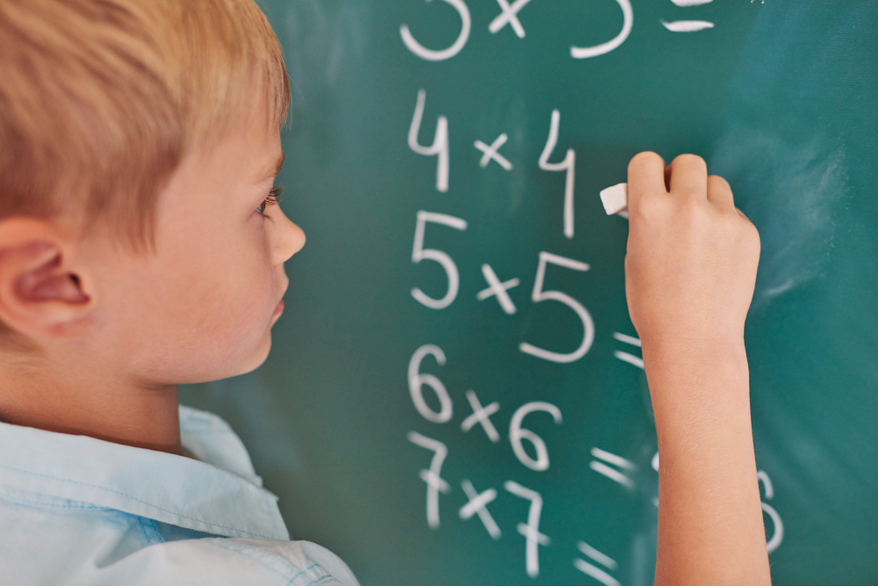
Назначение
Я поставил цель создать приложение, которое позволит ребёнку повысить качество и скорость устного счёта.

Slide 4
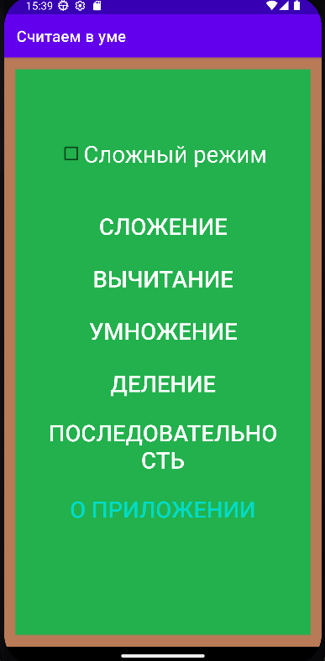
О приложении
В главном меню можно выбрать режим сложности и начать решать примеры, или нажав на кнопку “последовательность” сыграть в игру.

Slide 5
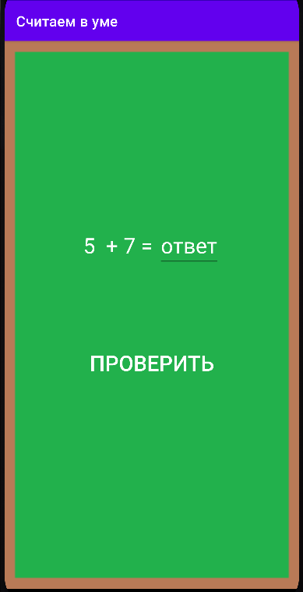
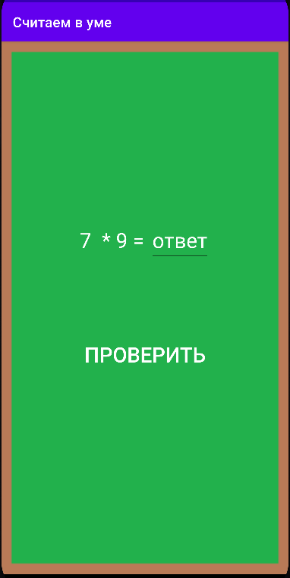
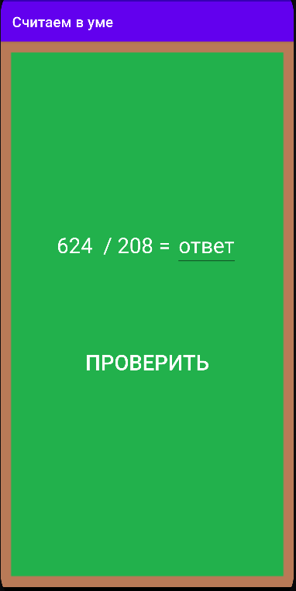
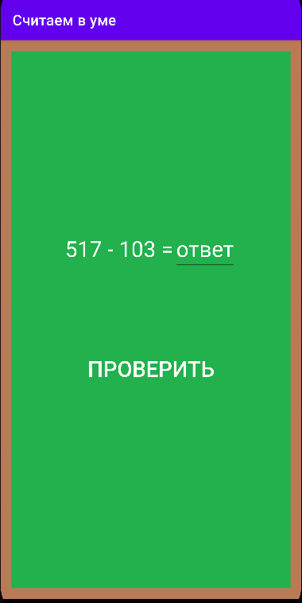
Примеры

Slide 6
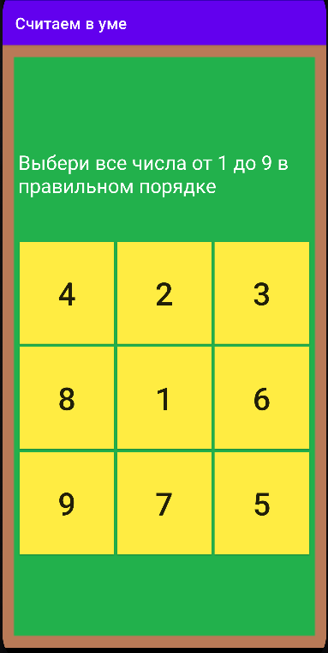
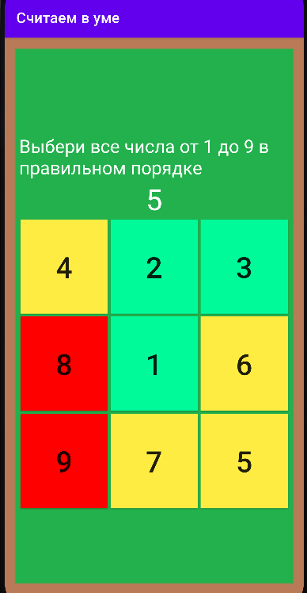
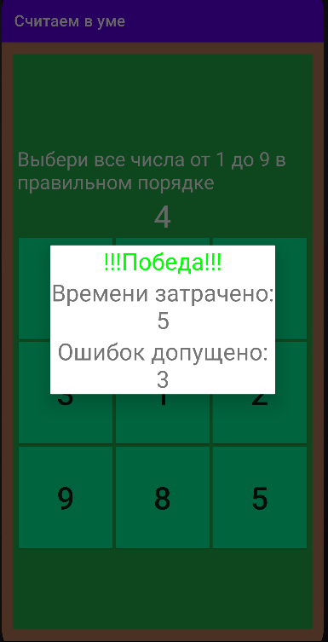
Последовательности

Slide 7
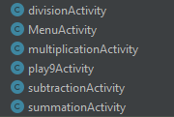
Основные классы

Slide 8
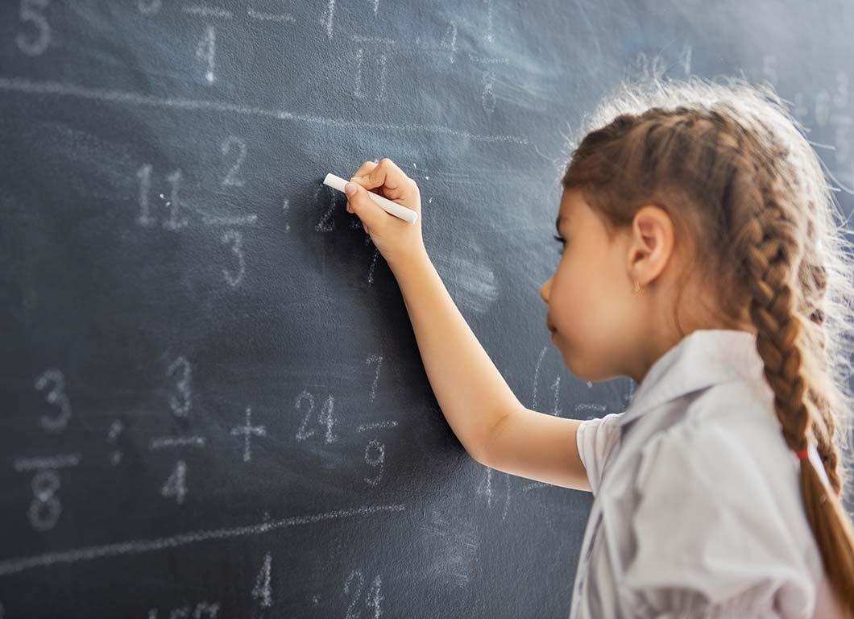

Выводы
У меня получилось сделать приложение которое поможет не только детям в освоении устного счёта, но и позволит взрослым поддерживать свою мозговую деятельность в тонусе.

Slide 9
Спасибо за внимание!

